Slide 1




UNIVERSITY OF PADUA
UNIVERSITA’ DEGLI STUDI DI PADOVA
Esame di Laurea
Matteo Pellanda
Settembre 2019
Accoglienza dell’ospite mediante
assistente vocale Amazon Alexa

Slide 2

Indice degli argomenti
Crispy Bacon S.r.l. 🥓 3
Alexa e Skill 4
Interesse aziendale 5-6
Concierge Croccante 7
Implementazione 8-9
Strumenti e tecnologie utilizzate 10-11
Il prodotto finale 12
Valutazione 13

Slide 3




Crispy Bacon S.r.l. 🥓
Software Dev Company
Technology Driven
Soluzioni mobile
  Personal Finance
  Banking
Altri servizi
  Web
  Digital Transformation
  UX/UI
Applicazioni per Smart Speakers

Slide 4
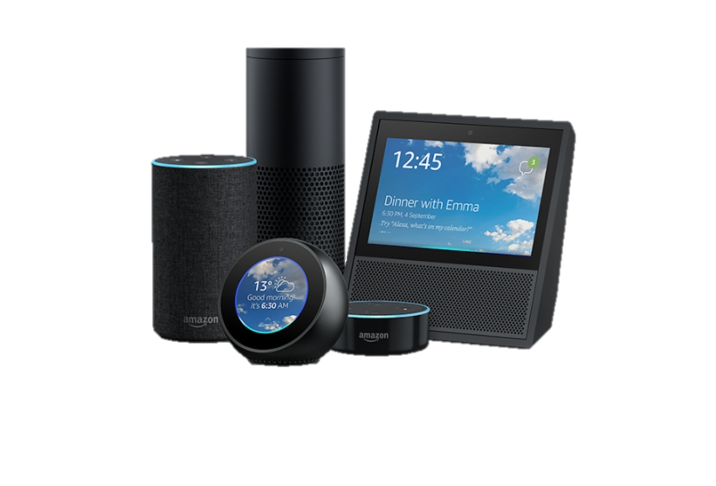



Alexa e Skill
Alexa
  Assistente vocale intelligente
  Cloud Computing
  Integrazione delle tecnologie
Skill
  Esperienza d’uso personalizzata
  Servizi dedicati

Slide 5
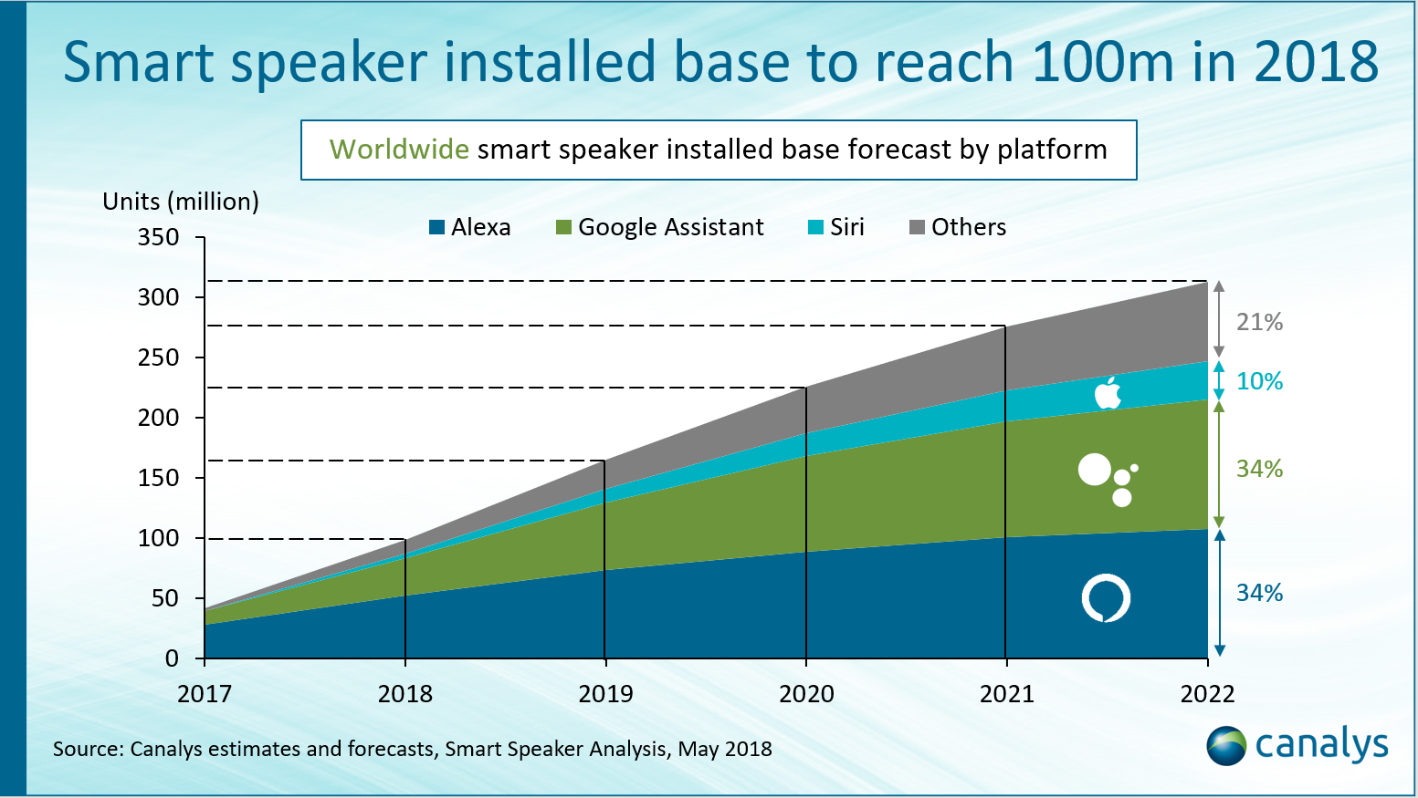
Interesse aziendale - 1
Particolare interesse nel mercato
Necessità di un concierge virtuale in azienda
Source from: https://bit.ly/2L0TUf4

Slide 6


Interesse aziendale - 2
Proof of Concept
  Esempio applicativo nella fase di approccio commerciale nei confronti dei clienti
Software as a Service

Slide 7




Concierge Croccante
Una Skill che permette di annunciarsi ed essere accolti al momento dell’ingresso presso gli uffici
  Per clienti
  Per visitatori
  Per corrieri

Slide 8
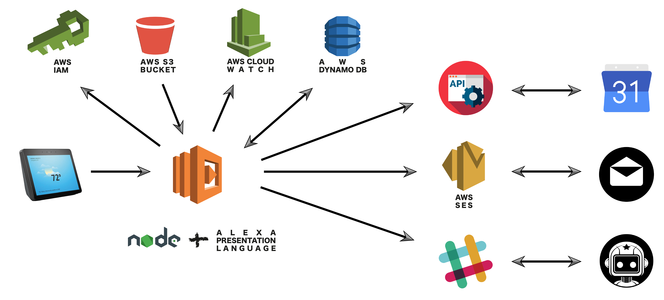
Implementazione - Architettura
Architettura
  Amazon Web Service (Lambda, DynamoDB, SES, ecc…)
  Google Calendar
  Slack

Slide 9



Implementazione – Scelte Progettuali
Scelte Progettuali
  Node.js
  Amazon Presentation Language
  OOP
  Async/Await functions
Amazon
Presentation
Language

Slide 10

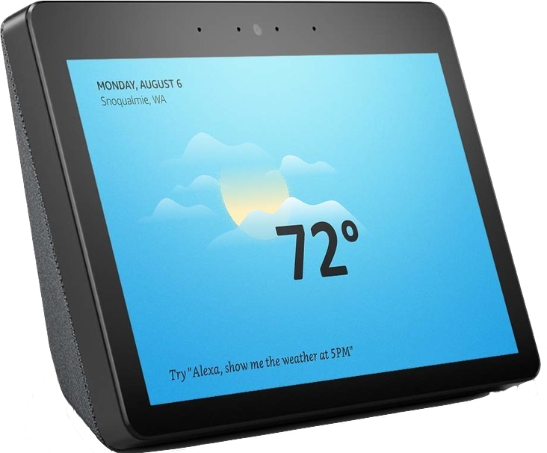



Strumenti e tecnologie utilizzate - 1
Strumenti usati per il progetto
  Alexa Developer Console
  Amazon Echo Show
  npm
  Gitlab
  Visual Studio Code

Slide 11



Strumenti e tecnologie utilizzate - 2
Tecnologie e servizi usati
  Google Calendar
  Slack
  AWS
    IAM
    Bucket
    Cloud Watch
    DynamoDB
    Lambda
    SES

Slide 12
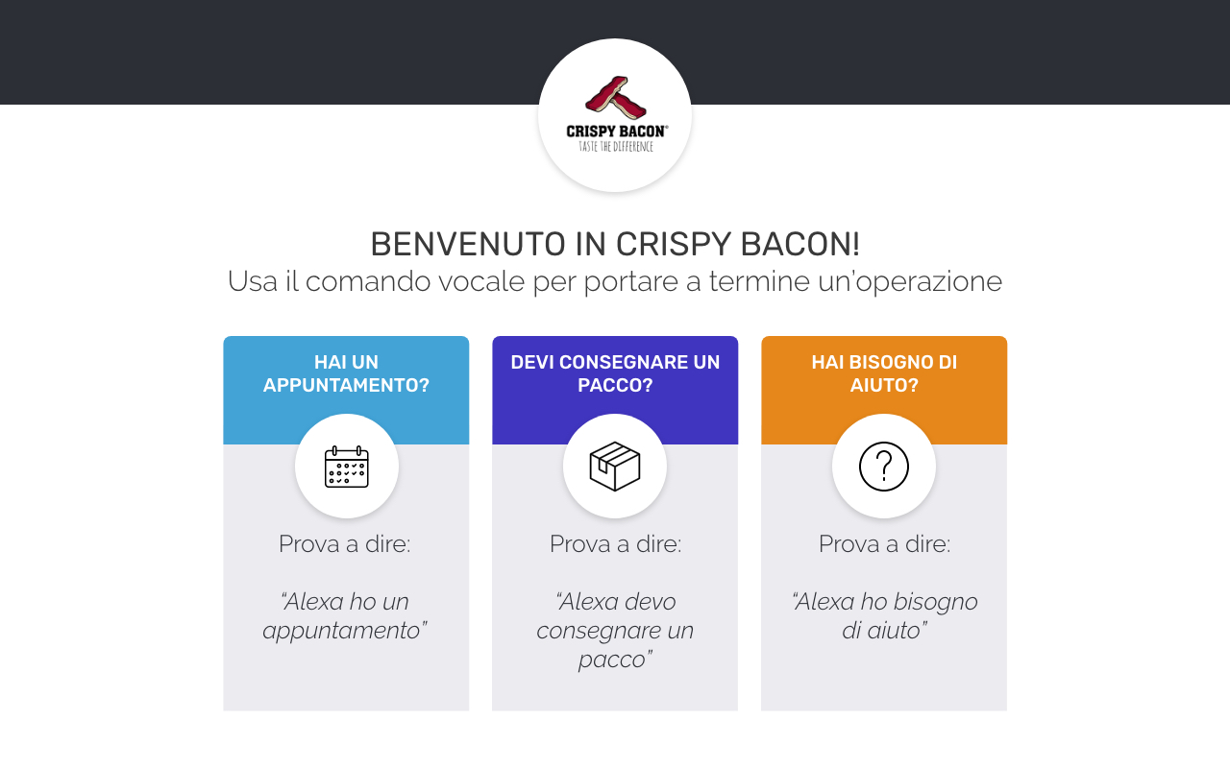
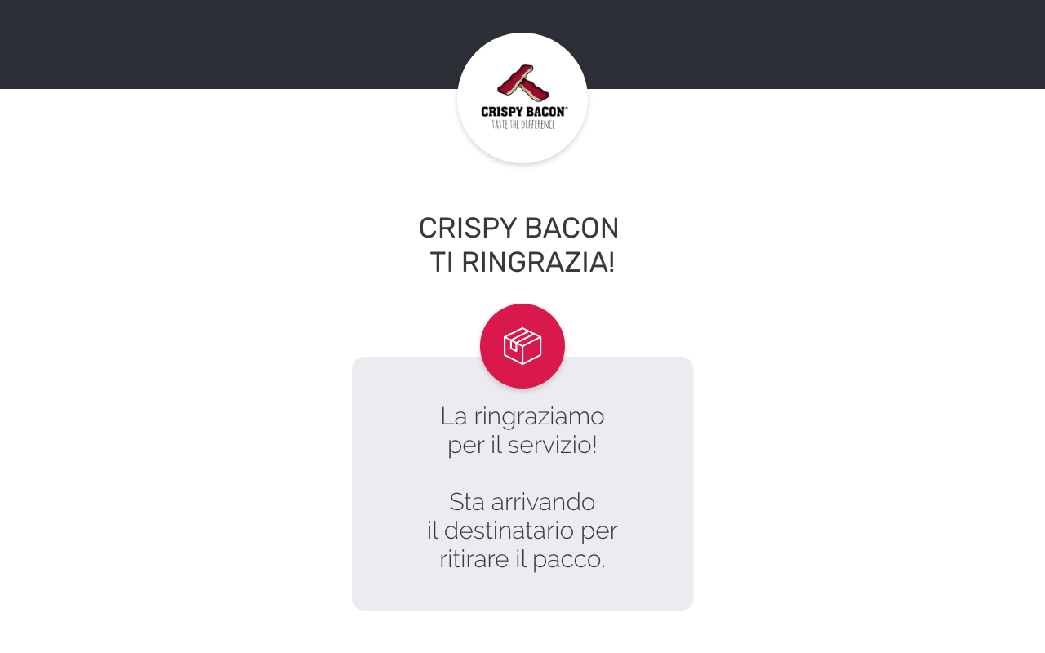
Il prodotto finale
Skill installabile su speakers Amazon con display touch che permette al visitatore di annunciarsi ed essere accolti al momento dell’ingresso. Concierge Croccante eseguirà un processo di accettazione nel calendario e di notifica via Slack agli interessati dell’arrivo dell’ospite.

Slide 13


Valutazione
Requisiti obbligatori
  100% soddisfatti (19/19)
Requisiti desiderabili
  25% soddisfatti (1/4)
Ottima integrazione tra i diversi team
Acquisizione di competenze sull’uso di API
Acquisizione di competenze sull’uso di AWS
Maturazione della gestione autonoma del progetto
Fase di miglioramento non attuata

